Slide 1
Η έννοια της ενέργειας
Σχετίζεται με τις έννοιες της
κίνησης και της
δύναμης.
Η κινητική κατάσταση των σωμάτων και η θέση τους σχετικά με το έδαφος αλλάζουν υπό την επίδραση δυνάμεων, οι οποίες μπορεί να προέρχονται, από το νερό, τον άνεμο, από ανθρώπους, ζώα ή μηχανές.
Οι δράσεις εκείνες οι οποίες θέτουν τα σώματα σε κίνηση και γενικά τους αλλάζουν την κινητική κατάσταση ή τους αλλάζουν τη θέση σχετικά με το έδαφος, περιγράφονται με την έννοια του έργου μιας δύναμης.

Slide 2
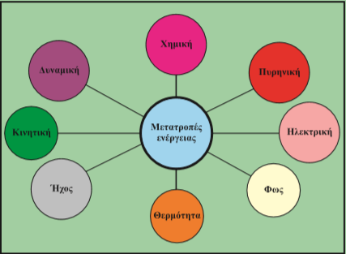
Στις καθημερινές μας δραστηριότητες χρησιμοποιούμε διάφορες μορφές ενέργειας όπως, ηλεκτρική, χημική, κ.α.
Για παράδειγμα χρησιμοποιούμε ηλεκτρική ενέργεια για να θέσουμε σε κίνηση τον αέρα μέσω ενός ανεμιστήρα, για να αντλήσουμε νερό, για να ανυψώσουμε σώματα με έναν ανελκυστήρα, κ.α.
Χρησιμοποιούμε επίσης τη χημική ενέργεια των καυσίμων για να κινηθούν τα αυτοκίνητα, τα αεροπλάνα κ.τ.λ.

Slide 3
Η έννοια του έργου
Τι σημαίνει όμως η λέξη έργο για τη Φυσική;
Τι εκφράζει αυτή;
Πώς γίνεται ο υπολογισμός του έργου;

Slide 4
Παραδείγματα από την καθημερινή μας εμπειρία.
Ένας άνθρωπος τραβάει με σταθερή οριζόντια δύναμη F ένα κιβώτιο, που αρχικά ηρεμεί πάνω σε ένα λείο οριζόντιο επίπεδο
Η δύναμη προσδίδει στο σώμα επιτάχυνση με αποτέλεσμα το αρχικά ακίνητο σώμα να αποκτήσει ταχύτητα και κατά συνέπεια κινητική ενέργεια η οποία συνεχώς αυξάνεται. Στην περίπτωση αυτή λέμε πως έχουμε μεταφορά (προσφορά) ενέργειας από τον άνθρωπο στο κιβώτιο.

Slide 5
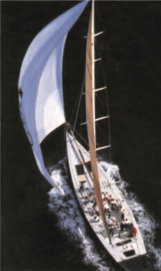
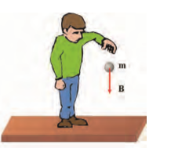
Μεταφορά ενέργειας έχουμε επίσης από τον άνεμο, ο οποίος ασκώντας σταθερή δύναμη στα πανιά του ιστιοφόρου το επιταχύνει.
Ένα σώμα μάζας m, αφήνεται να πέσει με την επίδραση του βάρους του. Λέμε πως το σώμα κερδίζει κινητική ενέργεια σε βάρος της δυναμικής του, ή καλύτερα ότι συμβαίνει μετατροπή δυναμικής ενέργειας σε κινητική.

Slide 6
Η έννοια του έργου
Απαντά στο ερώτημα:
Με ποιο τρόπο μπορούμε να υπολογίζουμε την ενέργεια που:
Μεταφέρεται από ένα σώμα σε ένα άλλο.
Μετατρέπεται από μια μορφή σε άλλη

Slide 7
Συνήθως, όταν συμβαίνει μεταφορά ή μετατροπή ενέργειας, εμφανίζεται δύναμη, η οποία μετακινεί το σημείο εφαρμογής της, (εξαίρεση έχουμε στην περίπτωση που ενέργεια μεταφέρεται λόγω διαφοράς θερμοκρασίας).
Παραδείγματος χάρη η δύναμη από τον άνθρωπο και τον άνεμο στα δυο πρώτα παραδείγματα, ή το βάρος του σώματος στο τρίτο παράδειγμα.
Το γινόμενο της δύναμης αυτής επί τη μετατόπιση του σημείου εφαρμογής της είναι ακριβώς ίσο με την ενέργεια που έχει μεταφερθεί ή έχει μετατραπεί σε άλλη μορφή.
Το γινόμενο αυτό ονομάζουμε έργο της δύναμης.

Slide 8
Ορισμός
Έργο W σταθερής δύναμης F που μετατοπίζει το σημείο εφαρμογής παράλληλα στη διεύθυνσή της κατά απόσταση χ, είναι το γινόμενο της δύναμης επί τη μετατόπιση χ.
W = F.x
Παρατηρήσεις Το έργο δύναμης είναι μονόμετρο μέγεθος.
Η μονάδα μέτρησης του έργου και κατά συνέπεια και της ενέργειας στο Διεθνές Σύστημα S.I είναι το 1Ν·m = 1Joule.
Το έργο ως φυσικό μέγεθος εκφράζει την ενέργεια που: - μεταφέρεται από ένα σώμα σε ένα άλλο ή που
- μετατρέπεται από μια μορφή σε μια άλλη.

Slide 9
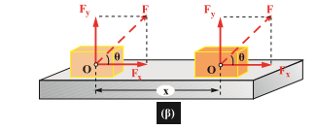
Στην περίπτωση που η δύναμη σχηματίζει γωνία θ με τη μετατόπιση, έργο παράγει η συνιστώσα Fx (Εικ. β).
Δηλαδή: WF = F xσυνθ
Όπως προκύπτει από την παραπάνω σχέση, το έργο μιας δύναμης, ανάλογα με το μέτρο της γωνίας θ μπορεί να είναι:
Θετικό (0 ≤ θ < 90° ), και εκφράζει την ενέργεια που προσφέρεται στο σώμα που ασκείται η δύναμη. Αρνητικό (90° < θ ≤ 180° ) και εκφράζει την ενέργεια που αφαιρείται από το σώμα.
Μηδέν (θ = 90°), δηλαδή η δύναμη να είναι κάθετη στη μετατόπιση.
Αν θ = 0° τότε W = F.x
Αν θ = 180° τότε W = -F.x

Slide 10
Παραδείγματα
Στο αρχικά ακίνητο σώμα, στο παρακάτω σχήμα, προσφέρθηκε ενέργεια W1 = F1συνθx και W2 = F2x
Ενώ μέσω του έργου της τριβής του αφαιρέθηκε ενέργεια, διότι W3 = Τ xσυν180º = -Τx.
Η ενέργεια W3 μετατρέπεται όπως θα μάθουμε αργότερα σε θερμότητα.
Το έργο της δύναμης Ν είναι μηδέν, διότι η Ν είναι κάθετη στη μετατόπιση
Έτσι η κινητική ενέργεια που τελικά θα έχει το σώμα είναι:
Κ = W1 + W2 + W3
Παραδείγματα δύναμης, που το έργο τους είναι μηδέν επειδή είναι κάθετες στη μετατόπιση, είναι η κεντρομόλος δύναμη στην κυκλική κίνηση, και η κάθετη αντίδραση που δέχεται ένα σώμα, όταν κινείται πάνω σε μια επιφάνεια.

Slide 11
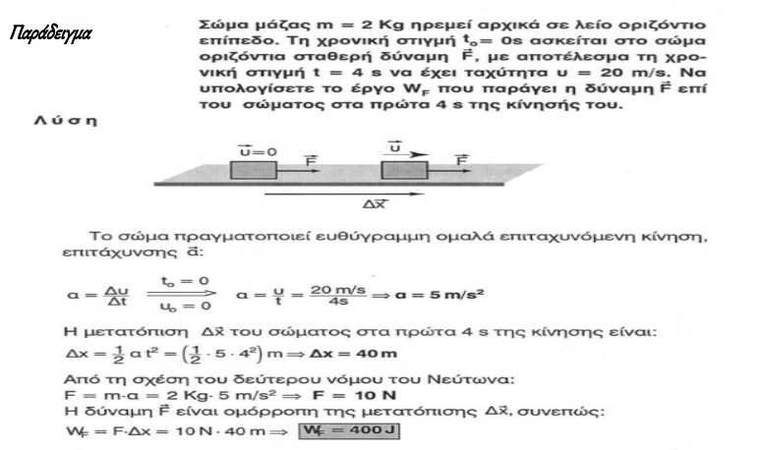

Slide 12
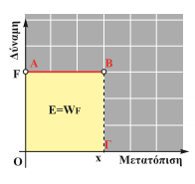
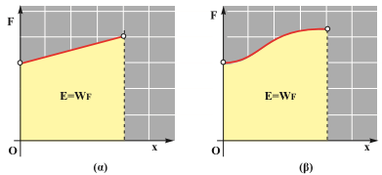
Αν μια σταθερή δύναμη F μετακινεί το σημείο εφαρμογής της κατά τη διεύθυνσή της, το έργο της είναι, όπως έχουμε μάθει, Fx.
Μία τέτοια δύναμη σε άξονες, δύναμη- μετατόπιση, παριστάνεται από μια ευθεία παράλληλη στον άξονα των μετατοπίσεων.
Για την τυχαία μετατόπιση x το εμβαδό του σκιασμένου παραλληλογράμμου είναι: (Εμβαδόν) = (ΟΓ) (ΟΑ) = Fx
Δηλαδή το έργο της δύναμης είναι αριθμητικά ίσο με το εμβαδόν του παραλληλογράμμου, που περικλείεται από τη γραμμή που αποδίδει τη δύναμη και τους αντίστοιχους άξονες, όπως φαίνεται στη διπλανή εικόνα.
Το έργο της σταθερής δύναμης F, είναι αριθμητικά ίσο με το εμβαδόν Ε.
Στην περίπτωση που η τιμή της δύναμης δεν είναι σταθερή, το έργο της μπορεί να υπολογιστεί από το εμβαδόν του αντίστοιχου σχήματος, όπως φαίνεται στις εικόνες (α) και (β)
To έργο μιας δύναμης μεταβλητού μέτρου υπολογίζεται από το εμβαδό Ε

Slide 13
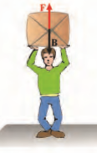
Γενικά:
Το έργο μιας δύναμης είναι θετικό (παραγόμενο) αν η δύναμη έχει την κατεύθυνση της κίνησης ή έχει συνιστώσα με την κατεύθυνση της κίνησης.
Το έργο μιας δύναμης είναι αρνητικό (ή καταναλισκόμενο) αν η δύναμη είναι αντίθετη στην κίνηση ή έχει συνιστώσα αντίθετη της κίνησης.
Το έργο δύναμης είναι μηδέν αν - Η δύναμη είναι κάθετη στη μετατόπιση ή - η δύναμη ασκείται σε ακίνητο σώμα.
Ο άνθρωπος δεν παράγει έργο.

Slide 14
Περιπτώσεις
Το έργο της κάθετης αντίδρασης στην επιφάνεια που κινείται ένα σώμα είναι μηδέν. (Η δύναμη είναι κάθετη στη μετατόπιση).
Το έργο της τριβής είναι πάντα αρνητικό. (καταναλισκόμενο)
Το έργο της κεντρομόλου δύναμης είναι πάντα μηδέν.
Σε ακίνητο σώμα το έργο όλων των δυνάμεων είναι μηδέν.
Αν ένα σώμα ανυψώνεται σε ύψος h, το έργο του βάρους είναι W = -Bh = -mgh (το βάρος είναι αντίθετο της κίνησης) Αν το σώμα πέφτει από ύψος h το έργο του βάρους είναι W = Bh = mgh (το βάρος είναι ομόρροπο της κίνησης).

Slide 15
Έργο συνισταμένης δύναμης
Αν σε ένα σώμα ασκούνται περισσότερες από μία δυνάμεις, το έργο της συνισταμένης δύναμης ισούται με το άθροισμα των έργων των δυνάμεων που ασκούνται στο σώμα.

